Slide 1


اختبار الفصل
أ.أحـمـد الأحـمـدي @ahmad9963

Slide 2
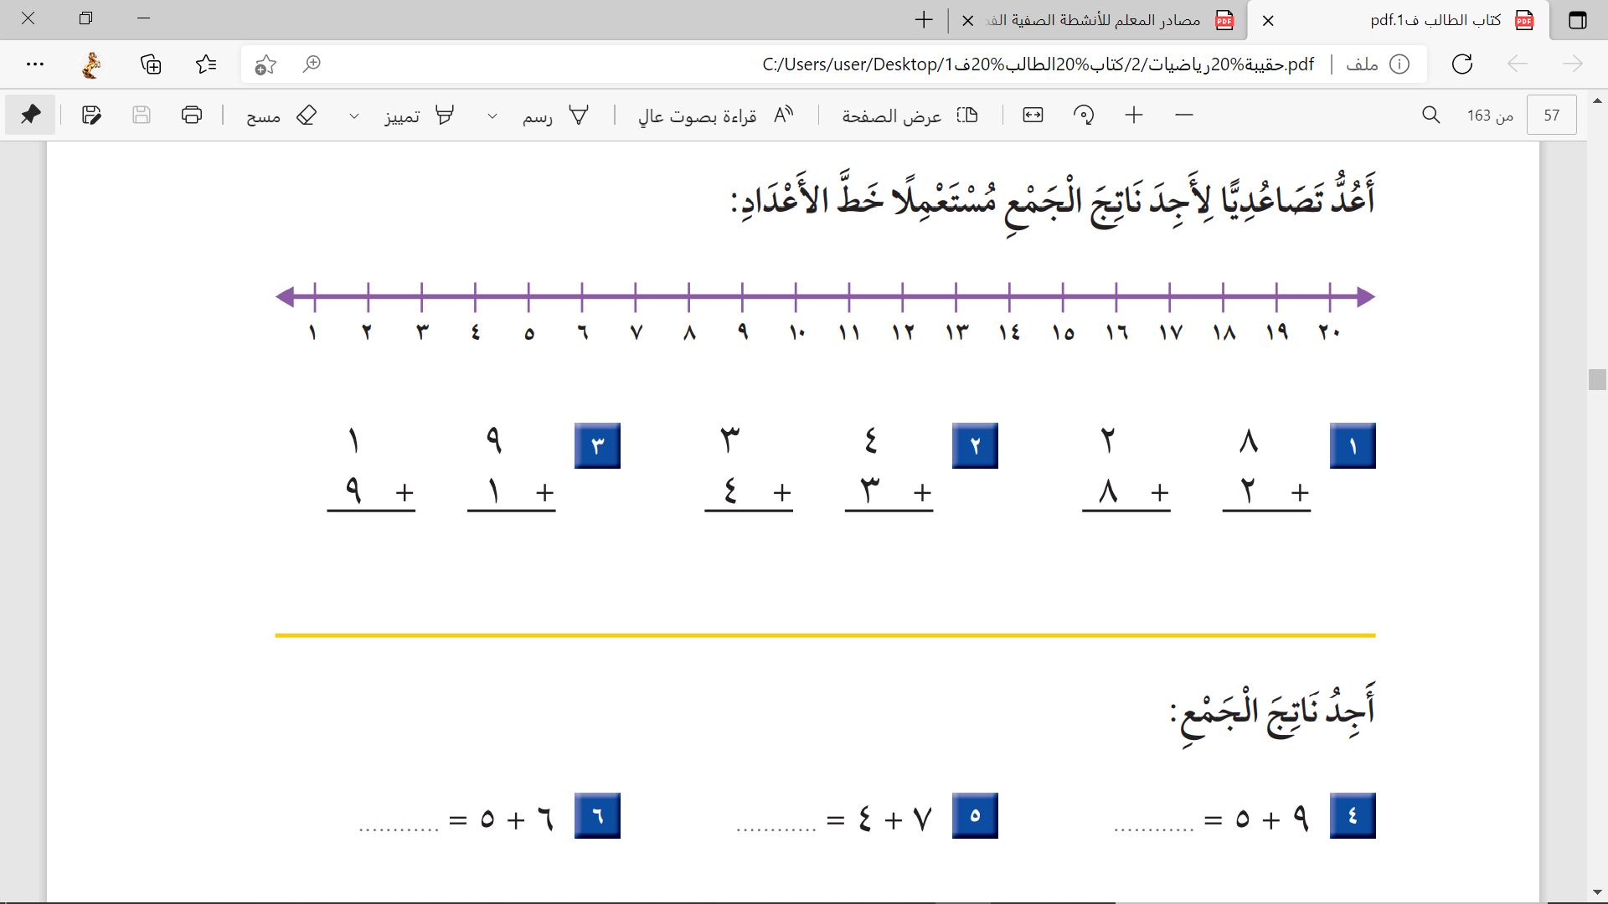

Slide 4
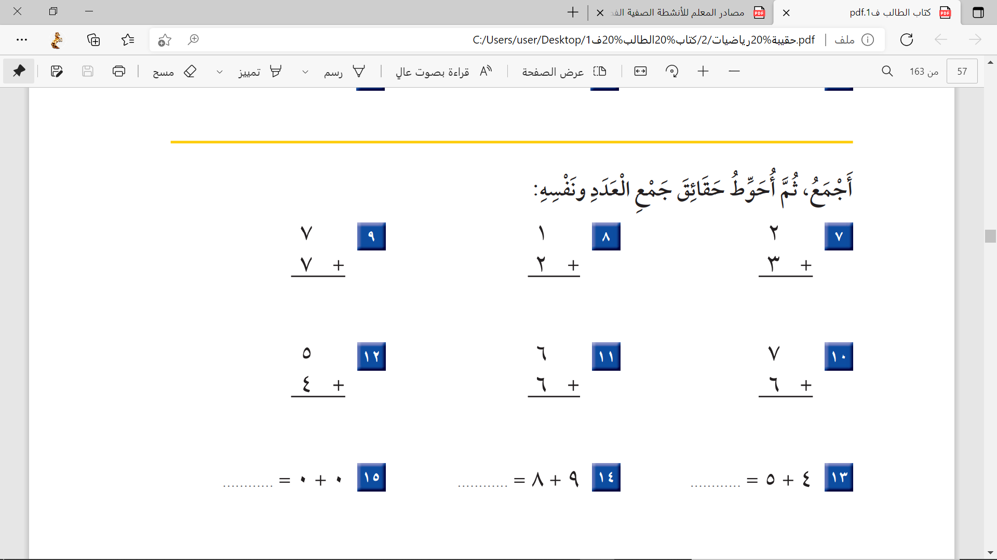

Slide 5
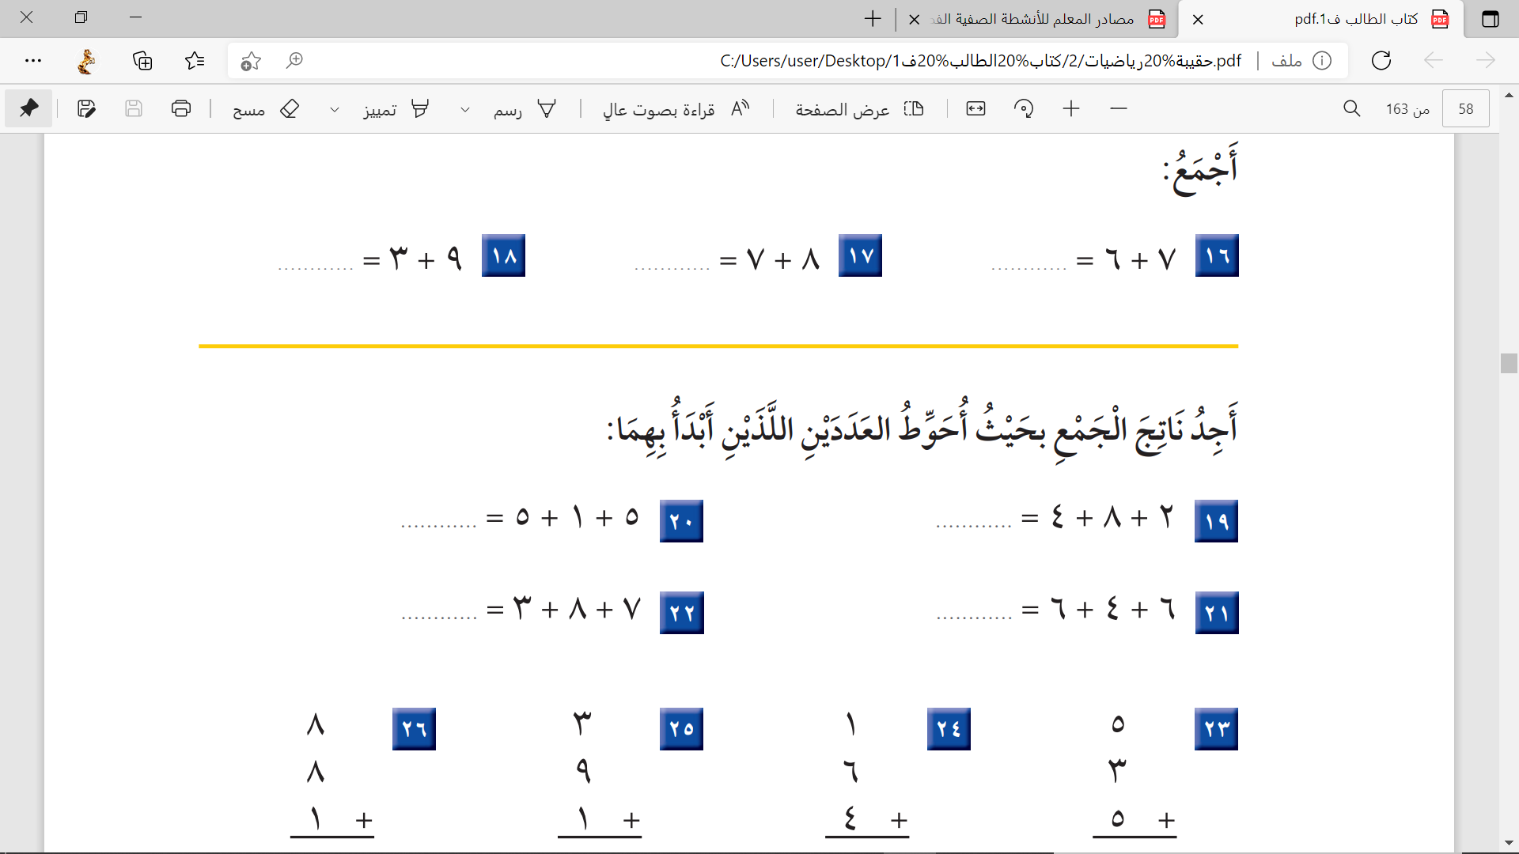

Slide 7
